Slide 1
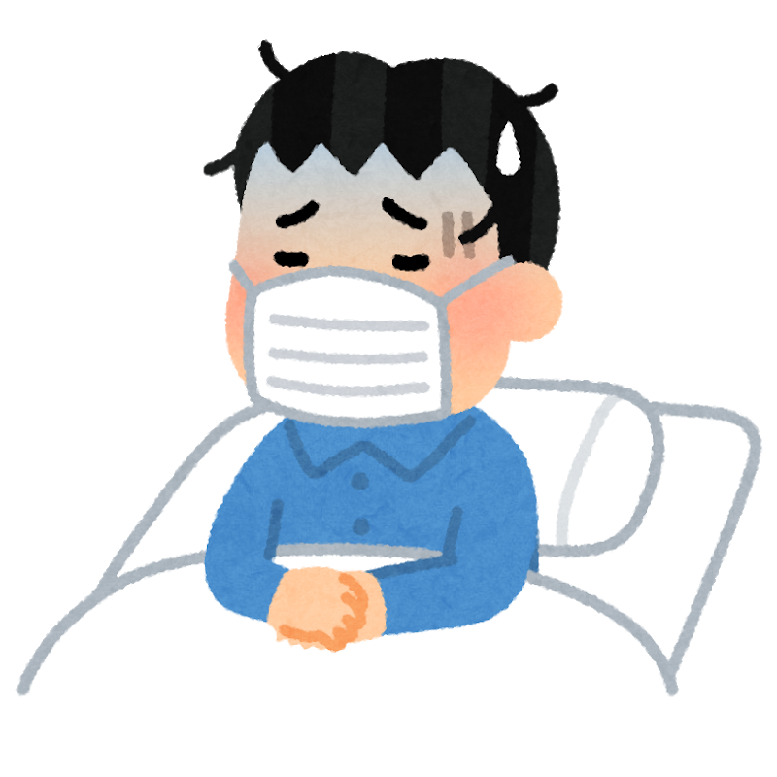
บทที่ 19-1
かぜをひいて、がっこうをやすみました。
หยุดเรียนเพราะว่าเป็นหวัด
Notes:
ให้เดาก่อน
อธิบายไวยากรณ์ตั้งแต่ตอนนี้เลย ว่าข้างหลังต้องลงท้ายด้วย คำนาม ซึ่งการเติม โคโตะ ทำให้เวิร์บเป็นคำนาม แล้วค่อยให้เด็กดูโมเดหลุ

Slide 2
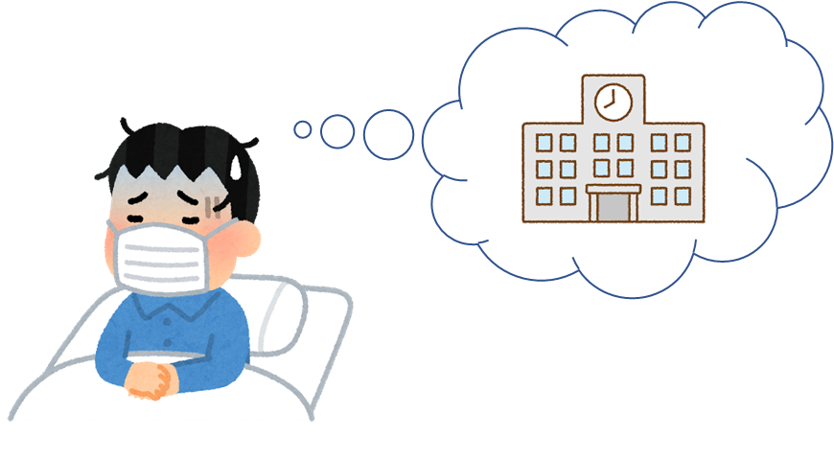
ぶんぽう
① 「て」 เชื่อมประโยคแสดงถึงสาเหตุและเหตุผล
Vて、
ADJいくて、
～ เพราะว่า...
ADJな/Nで、
例文：
かぜをひいて、
あたまがいたくて、
びょうきで、
がっこうをやすみました。

Slide 3
ぶんぽう
② 「て」 เชื่อมประโยคเพื่อบอกวิธีการ
Vて、
โดย......
ADJいくて、
ADJな/Nで、
例文：
このざっしをみて、にほんりょうりをつくりました。
Youtubeで、日本ごをべんきょうしました。
このほんをよんで、パソコンをべんきょうしました

Slide 4
L19-1 れんしゅうしましょう
เอกสารแบบฝึกหัด L19 & L2 0

Slide 5
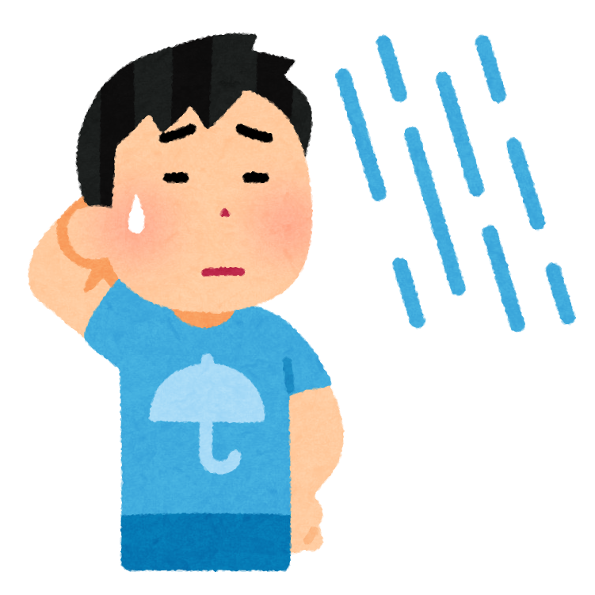
บทที่ 19-2
あめがふったら、いきません
ถ้าฝนตกจะไม่ไป
Notes:
ให้เดาก่อน
อธิบายไวยากรณ์ตั้งแต่ตอนนี้เลย ว่าข้างหลังต้องลงท้ายด้วย คำนาม ซึ่งการเติม โคโตะ ทำให้เวิร์บเป็นคำนาม แล้วค่อยให้เด็กดูโมเดหลุ

Slide 6
ぶんぽう
「～たら」
ประโยคเงื่อนไขแปลว่า “ถ้า” ① แสดงการสมมติ ② แสดงการยืนยัน
Vたら、
ถ้า...
ADJいかったら、
ADJな/Nだったら、
例文： ① แสดงการสมมติ
じかんがあったら、
ひまだったら、
てんきがよかったら、
さんぽにいきたいです。

Slide 7
ぶんぽう
「～たら」
ประโยคเงื่อนไขแปลว่า “ถ้า” ① แสดงการสมมติ ② แสดงการยืนยัน
Vたら、
ถ้า...
ADJいかったら、
ADJな/Nだったら、
例文： ② แสดงการยืนยัน
6じになったら、かえります。
ごはんをたべたら、おふろにはいって、ねます。
ジョンさんがきたら、のみかいをはじめましょう。

Slide 8
L19-2 れんしゅうしましょう。
เอกสารแบบฝึกหัด L.19 & L.2 0

Slide 9
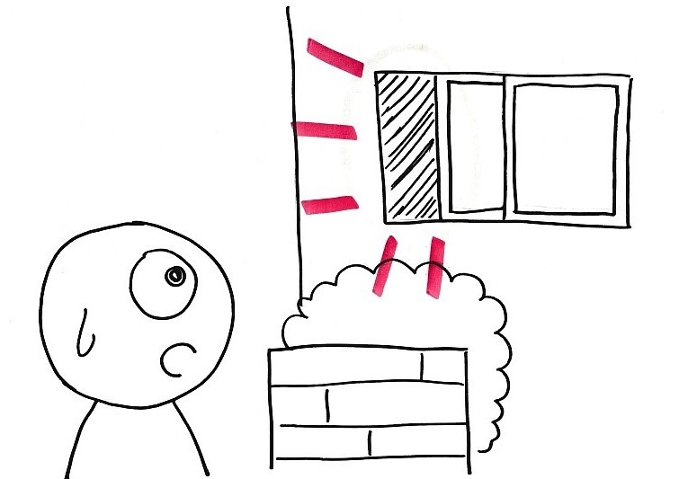
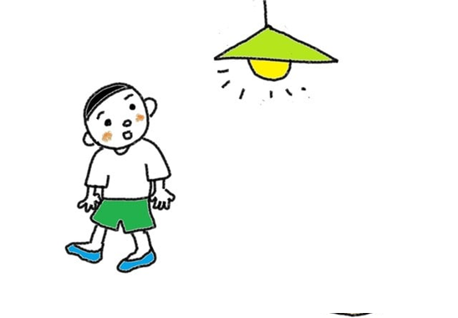
บทที่ 20
まどがしまっています
でんきがついています。
ประตูปิดอยู่
ไฟเปิดอยู่
Notes:
ให้เดาก่อน
อธิบายไวยากรณ์ตั้งแต่ตอนนี้เลย ว่าข้างหลังต้องลงท้ายด้วย คำนาม ซึ่งการเติม โคโตะ ทำให้เวิร์บเป็นคำนาม แล้วค่อยให้เด็กดูโมเดหลุ

Slide 10
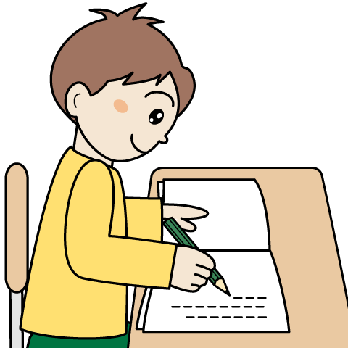
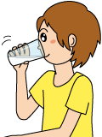
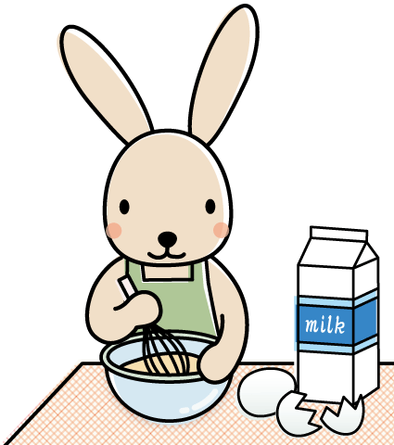
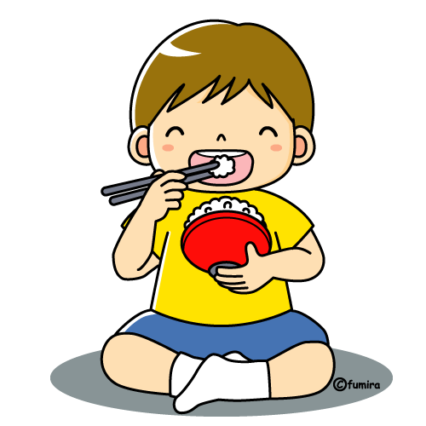
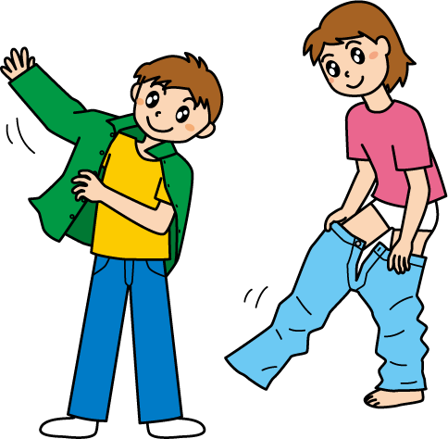
สกรรมกริยา ・ อกรรมกริยา
の
つく
水を飲みます
りょうりを作ります
か
レポートを書きます
よ
本を読みます
シャツをきます
た
ごはんを食べます

Slide 11
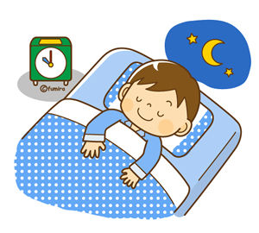
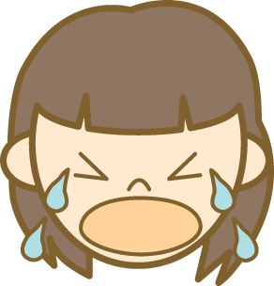
สกรรมกริยา ・ อกรรมกริยา
７じにおきます
１０じにねます
ここにすわります
ここにたちます
なきます

Slide 12
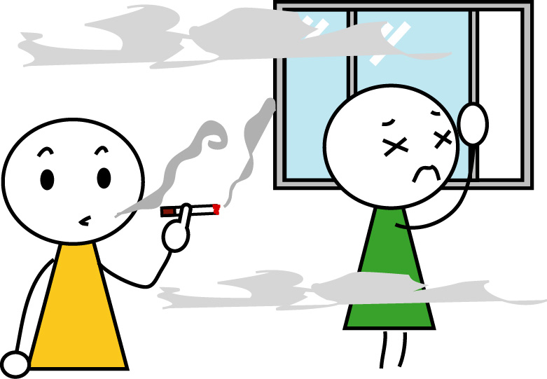
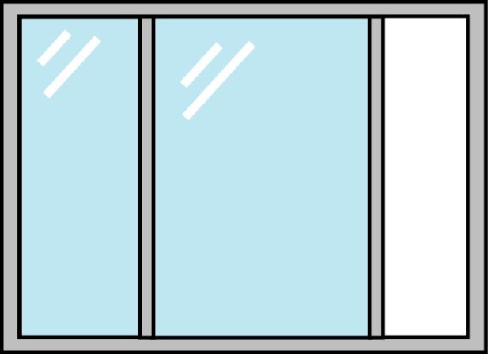
(ฉัน) จะเปิดหน้าต่าง
まどを
あけます。
กรรม
คน
สกรรมกริยา ・อกรรมกริยา
กล่าวถึงสภาพเมื่อมีคนเปิดแล้วหน้าต่างก็เลยเปิดอยู่
まどが
あいています。
หน้าต่างเปิดอยู่

Slide 13
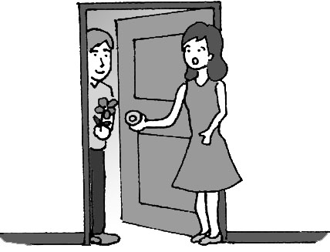
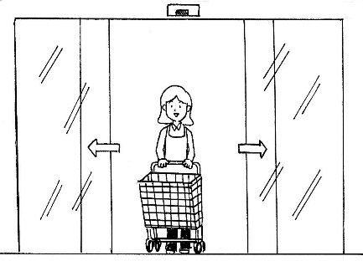
โดยทั่วไปในภาษาจะแบ่งคำกริยาออกเป็น 2 ประเภท คือ
สกรรมกริยา ・ อกรรมกริยา
P.59
สกรรมกริยา
อกรรมกริยา
S + O + V
S + V
（わたしは）ドアを あけます
ドアが あきます
ในภาษาญี่ปุ่นนั้น เราจะสังเกตกริยาว่าเป็นสกรรมกริยา
หรืออกรรมกริยา ได้จากคำช่วย

Slide 14
ドアがあきます
ドアをあけます
ドアがしまります
ドアをしめます
ひがきえます
ひをけします
ぺんがおちます
ぺんをおとします

Slide 15
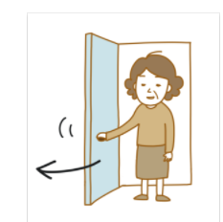
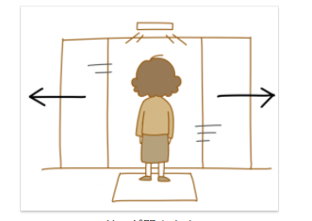
อกรรมกริยา ・ สกรรมกริยา
ドアが
ドアを
あ
あ
開きます
開けます
อกรรมกริยาที่มีความสัมพันธ์กับสกรรมกริยา

Slide 16
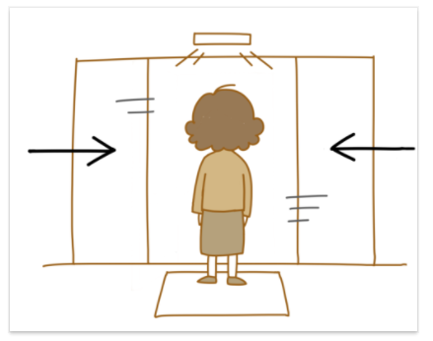
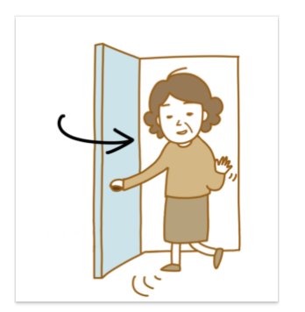
อกรรมกริยา ・ สกรรมกริยา
ドアが
ドアを
し
しまります
しめます
อกรรมกริยาที่มีความสัมพันธ์กับสกรรมกริยา

Slide 17
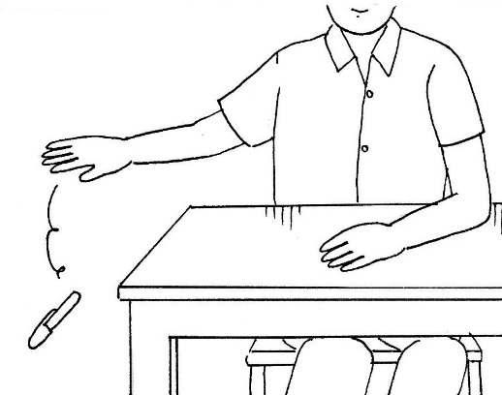
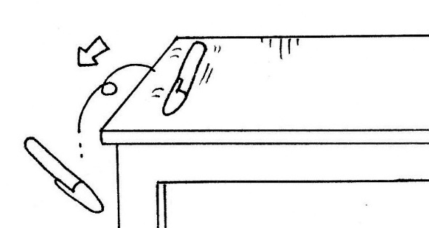
อกรรมกริยา ・ สกรรมกริยา
ペンが
ペンを
お
お
落ちます
落とします
อกรรมกริยาที่มีความสัมพันธ์กับสกรรมกริยา

Slide 18
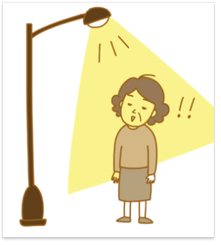
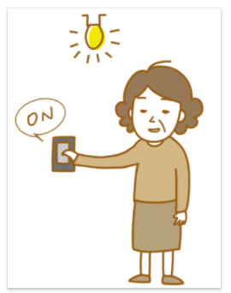
อกรรมกริยา ・ สกรรมกริยา
でんきが
でんきを
つきます
つけます
อกรรมกริยาที่มีความสัมพันธ์กับสกรรมกริยา

Slide 19
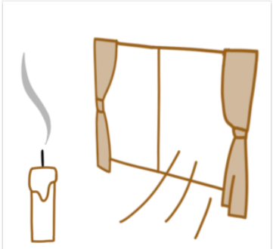
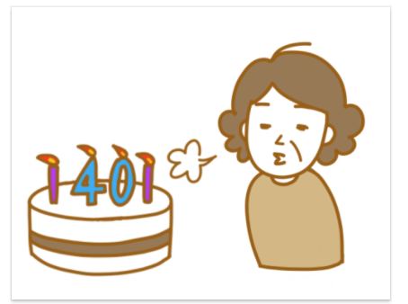
อกรรมกริยา ・ สกรรมกริยา
ひが
ひを
き
け
消えます
消します
อกรรมกริยาที่มีความสัมพันธ์กับสกรรมกริยา

Slide 20
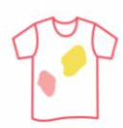
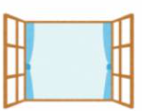
ぶんぽう
「อกรรมกริยาています」
กริยาที่ถูกทำทิ้งไว้แล้วยังคงสภาพกริยานั้นอยู่
อกรรมกริยาています
V อยู่
例文：
シャツがよごれています。
でんきがついています。
まどがあいています。

